Slide 1
오픈소스 개발 프로젝트
2022-12-12
최종 평가
2021042042 허주영

Slide 2


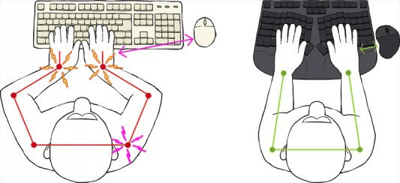
한국인을 위한 좌우 분리형 인체 공학 키보드

Slide 3
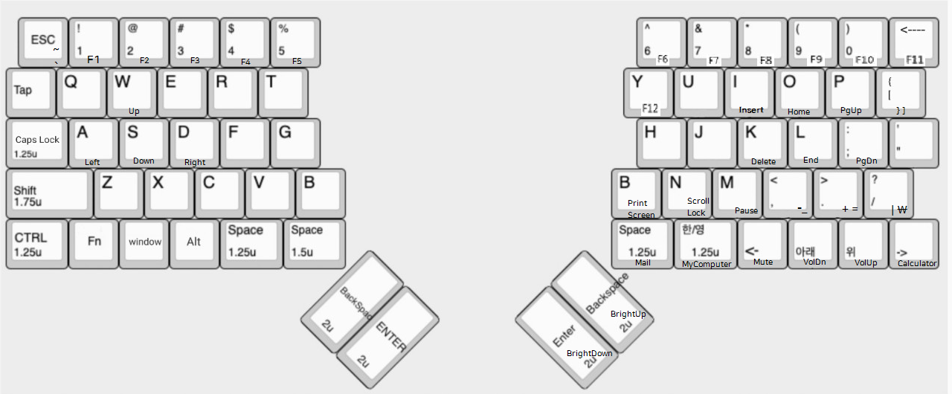
프로젝트 설계 – UI
장점은 언제든 키 배열을 바꿀수 있다는 점.

Slide 4
프로젝트 설계 - SW 개발 구조 (키보드)
config.h - 레이아웃 설정,
인식 시간 수정
Info
juyoung.c – 키보드 초기설정
juyoung.h 레이아웃 세부 설정
readme
rules.mk 소프트웨어 세부 설정.
QMK MSYS
QMK ToolBox
아두이노
keymap.c – 키맵핑 수정
config.h - 통신 방식과
마스터 설정
rules.mk – 부가기능 허용
hex파일
flash

Slide 5
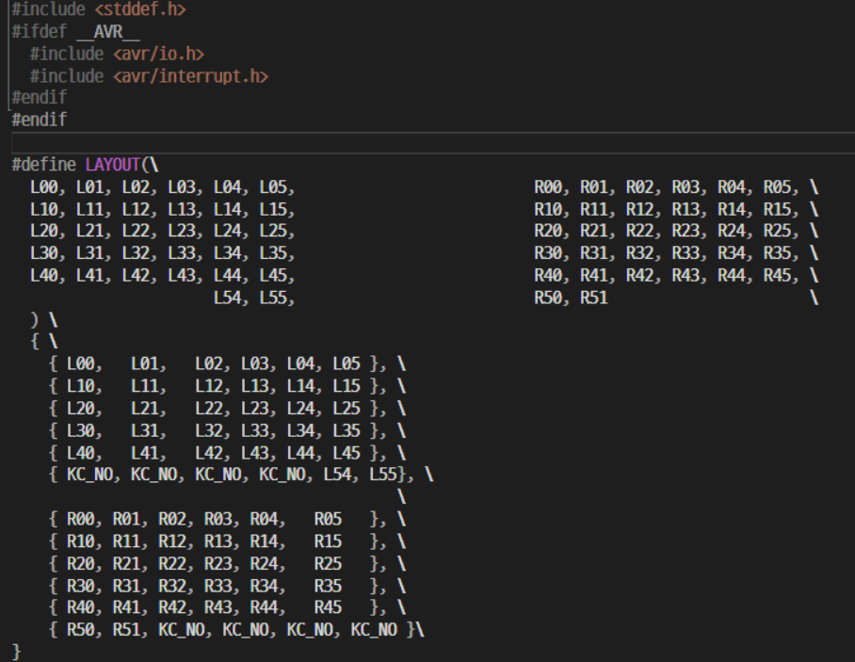
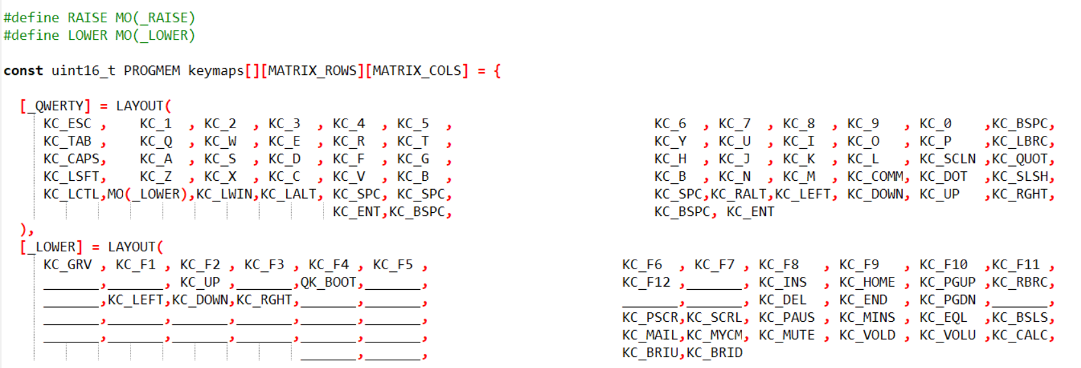

Slide 6

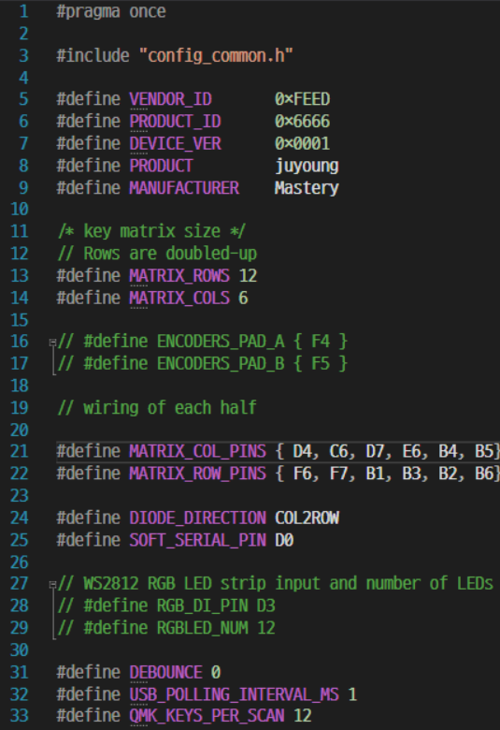
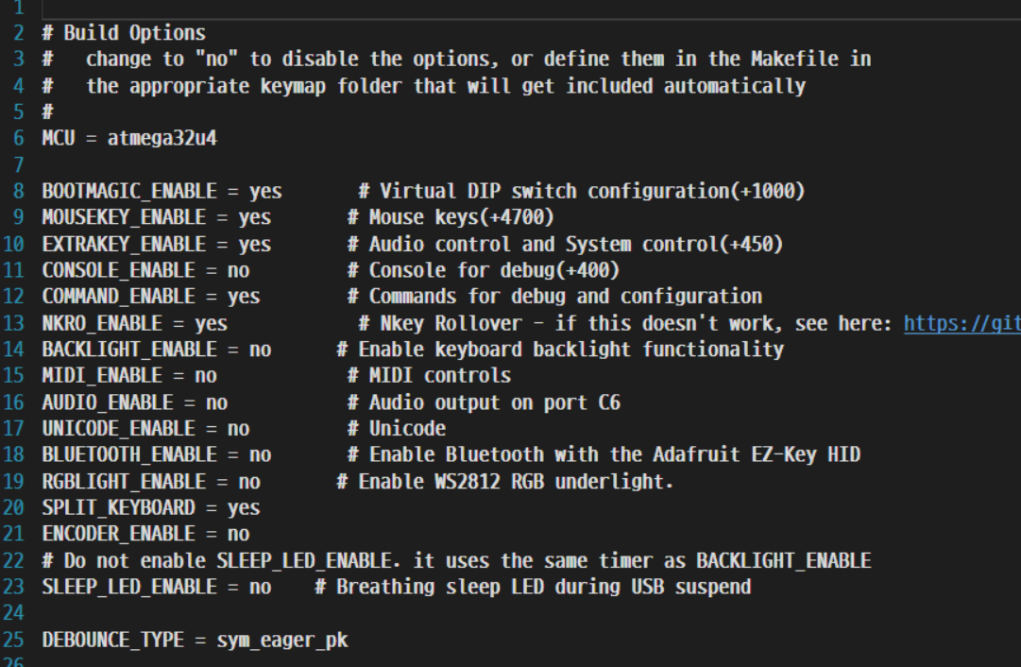

Slide 7
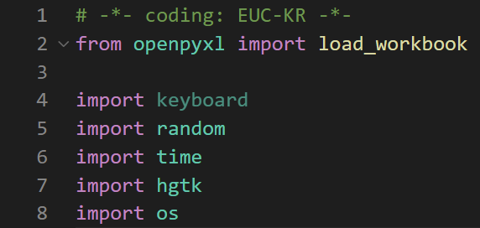
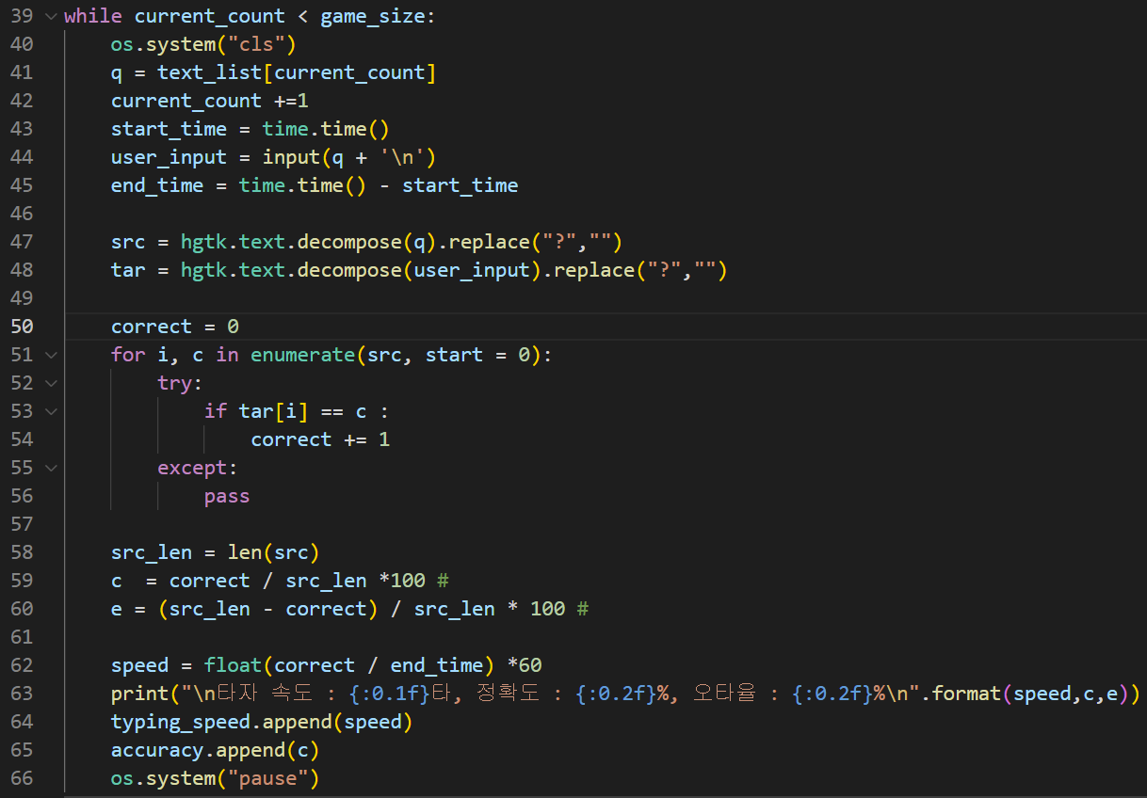
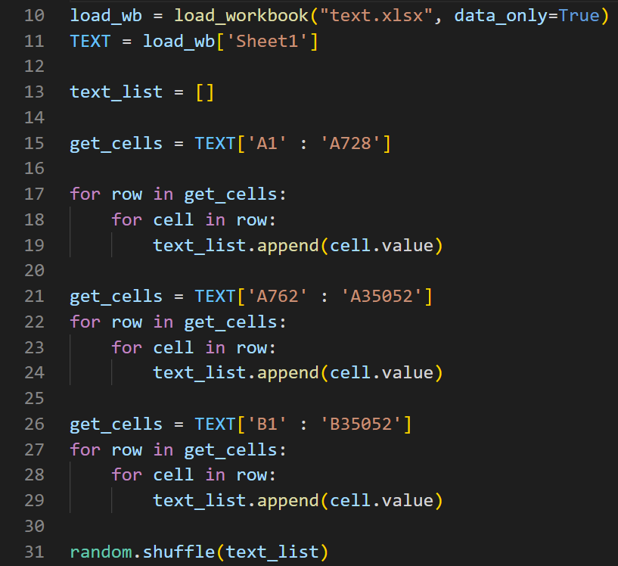
프로젝트 설계 - SW 개발 구조 (타자 게임)

Slide 8
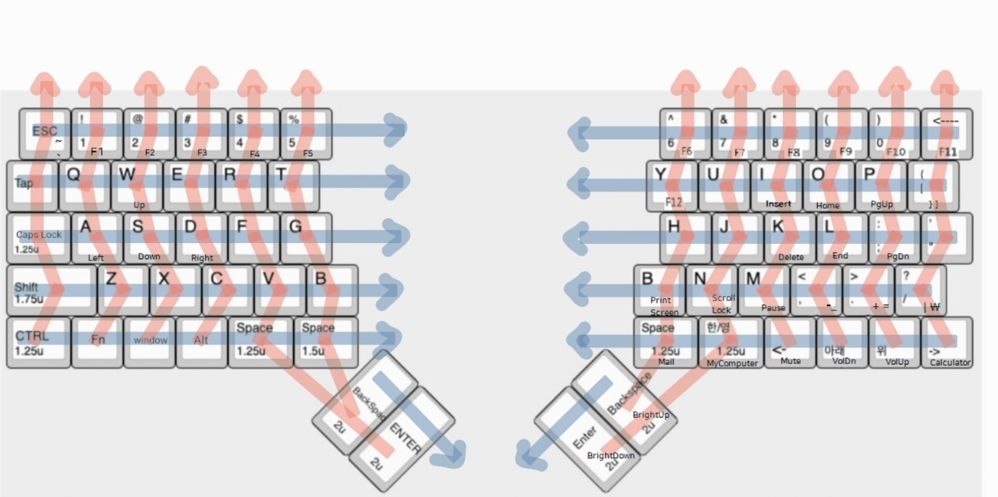
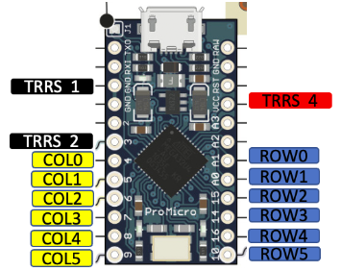
프로젝트 설계 – HW 구조
COL0 COL1 COL2 COL3 COL4 COL5
COL0 COL1 COL2 COL3 COL4 COL5
ROW0
ROW1
ROW2
ROW3
ROW4
ROW5
ROW0
ROW1
ROW2
ROW3
ROW4
ROW5

Slide 9
개발 진척도 & 계획 대비 변경 항목
주제 발표 당시 목표로 했던 키보드를 완성했다.
독특한 배열이기 때문에 빠른 적응을 위해, 도움을 주고자 추가적으로 타자게임을 개발하였다.

Slide 10
진행 과정
분석 및 하드웨어 회로도 파악
다이오드 연결 및 납땜, 아두이노와 연결
편의성을 위해 기존 사용자가 익숙하도록 키셋팅 수정
동시입력, 반응속도 상승을 위해 rules.mk 디바운스 타입 수정
qmk_firmware/keyboard에 수정한 파일을 저장한 뒤,
QMK MSYS를 통해 컴파일,
QMK TOOLBOX를 통해 아두이노에 플래시 해줌.

Slide 11
진행 과정
키보드와 컴퓨터 간의 블루투스 통신 시도.
성공 시 키보드 안에 배터리를 내장하여 충전식 또는 교환식으로 사용할 수 있게 할 예정이다.
→ 블루투스 통신에 실패했다.
남는 핀들에 프로그래밍을 시도했으나 오히려 먹통이 되어버림. 비워둬야 하는 핀이라고 함.
→ openpyxl, hgtk, pyinstaller, random등의 라이브러리를 통해 타자게임을 개발하였다.

Slide 12
최종 결과 시연

Slide 13
감사합니다
https://github.com/heojy/2022_2_OpenSourceProject

